Slide 1
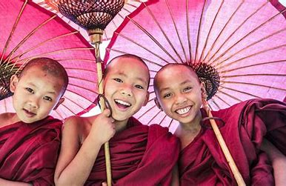
Starověká Čína
5000 let př.n.l.

Slide 2
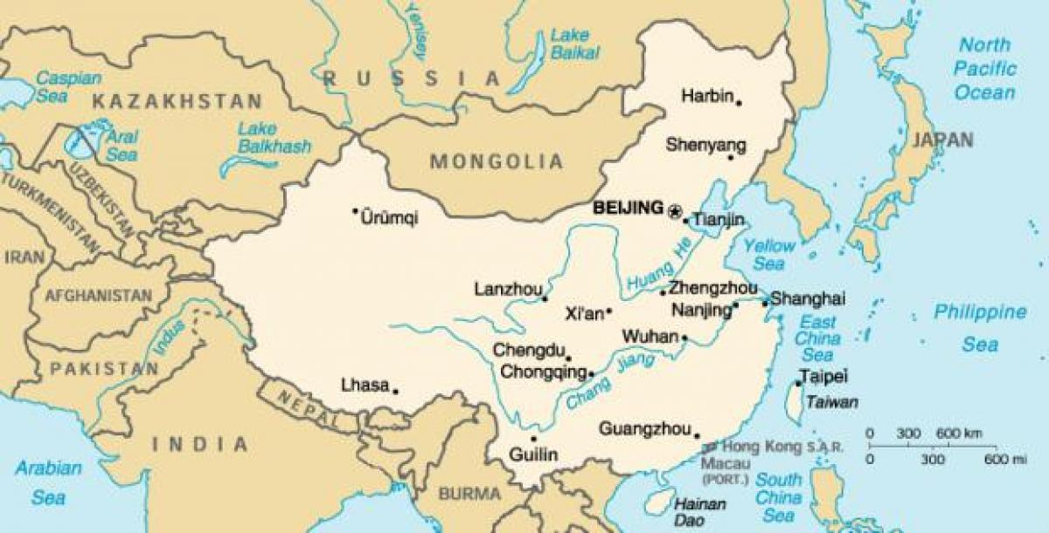
mapa Číny

Slide 3
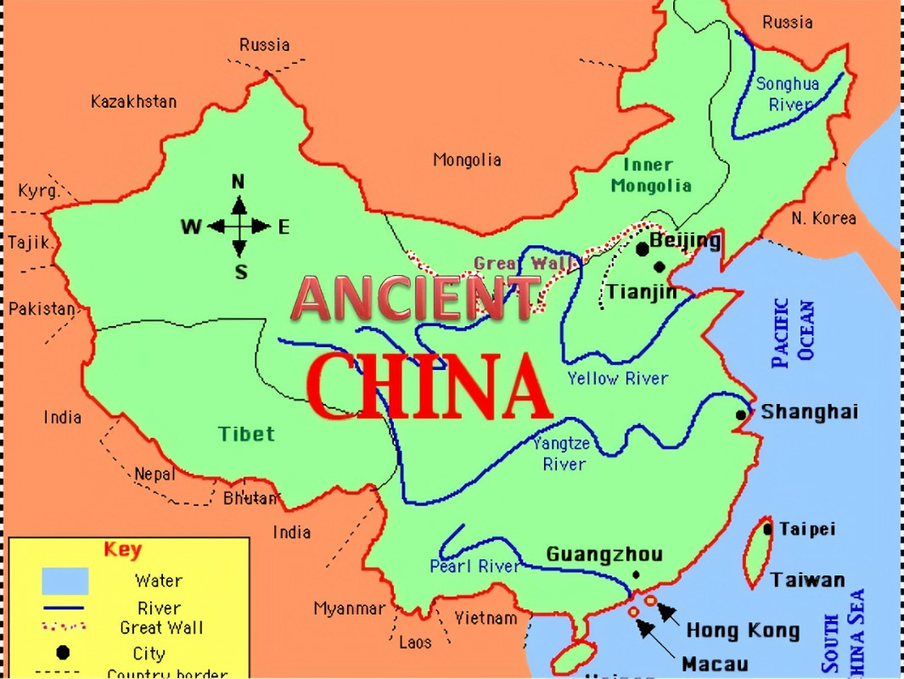
Yellow river – tam to všechno začalo…

Slide 4
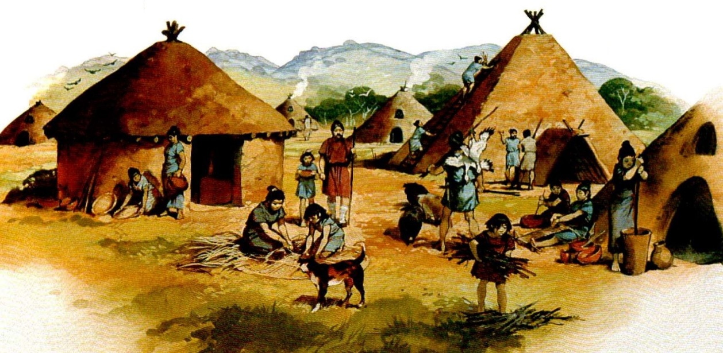
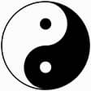
úvod
úvod
Princip Jing a Jang
tvoří téměř půl kontinentu
má různorodé podnebí i krajinu
Čína má tedy džungli, pouště´, úrodné prérie a hory a zmrzlé pláně
pozorovali přírodu a zjistili, že vše je v rovnováze
země založená na fylozofii KAŽDÝ VĚC MÁ SVŮJ PROTIKLAD
Jin a jang jsou dvě spojené části jednoho celku, které se nacházejí v každé živé i neživé části vesmíru
Jin představuje tmu, měkkost, ženskost, chlad, prázdnotu, malost, slabost a nehybnost
Jang zahrnuje vlastnost světla, tvrdosti, mužskosti, teplo, velikost, sílu a pohyb

Slide 5
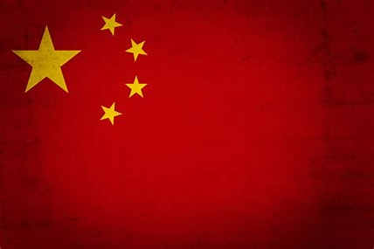
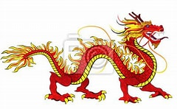
Utváření císařství
1500 př. n.l.
středem Číny protéká žlutá řeka a zde se zabydleli první osadníci
osadníci se rozrůstali a vyvíjeli, až jim začala vládnout jedna větší rodina z ní se stala dynastie Shang (vládla700let )
vznik dynastie = rodová posloupnost vzájemně spřízněných osob (zpravidla potomků v mužské linii)
následně ji vystřídala dynastie Zhou
V toto období začaly tyto dynastie válčit proti sobě, začala válka proti všem, toto období se nazývá období válčících států
dynastie Chin zvítězila a podařilo se jí nastolit císařství Čin neboli Čína
(221 př.n.l)

Slide 6
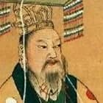
Čchin Š'-chuang-ti
první císař, sjednotil zemi
byl tak mocný, že ho lidé měli za syna nebes, mysleli si, že má nadpozemské schopnosti, všemu poroučel( nebylo mu dovoleno se radovat a smát)
nechal vybudovat silnice, tudíž lidé mohli cestovat, zavedl stejnou měnu, právní systém a stejný druh písma
jednoho dne se učení lidé začali bouřit
nechal je odsoudit k smrti a nechal spálit jejich knihy
císařství začalo být napadáno ze severu, a tak nechal vybudovat čínskou zeď
stavba trvala 2000let, jeho moc ne ☺
9m vysoka a 7300m dlouhá(stejně dlouhá je Jižní Amerika)
kdo umřel při stavbě vyčerpáním, byl také pohřben v této zdi (stavěli ji otroci)
Z jednoho koutu císařství se mohli obchodníci dostat na druhý a byli v bezpečí
mrtví věřili, že si a sebou mohou vzít to, co chtějí na onen posmrtný život
v hrobce tohoto císaře je tedy 8000 soch bojovníků a lidí, kteří ho v životě obklopovali

Slide 7
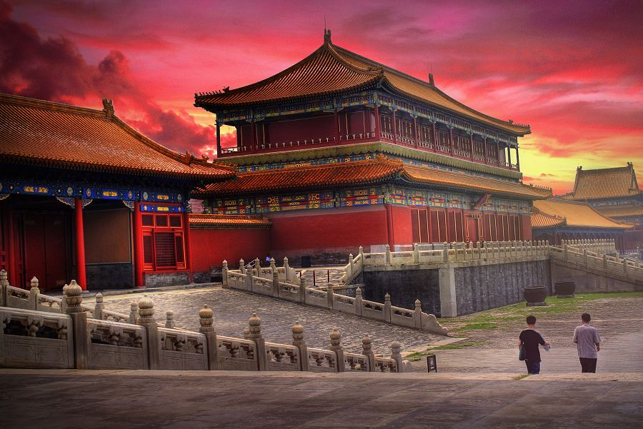
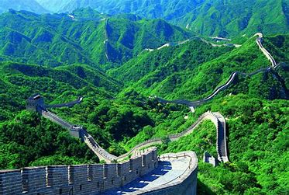
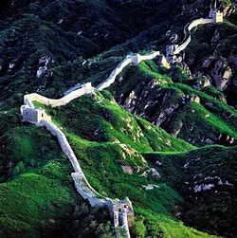
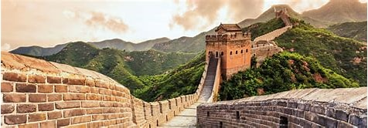
Čínská zeď a Peking hl.město Číny

Slide 8
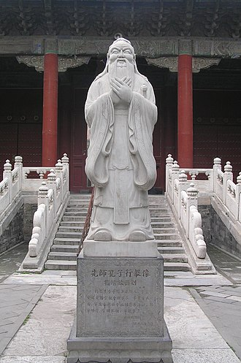
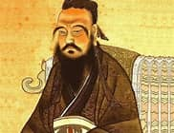
Konfucius – 551 př.n.l.
narodil se v chudé rodiny, ale miloval vzdělání ( tvrdě pracoval a studoval)
stal se z něho ministr jednoho z králů, z věčných nepokojů byl unavený
rozhodl se cestovat do jižní části království předávat moudrost
jeho učení: ( vyznáváme ho i dnes) konfucianismus
úcta k statním
tolerance
odpuštění
oddanost
sebevědomí
věrnost
Povinnost
uctívání předků

Slide 9
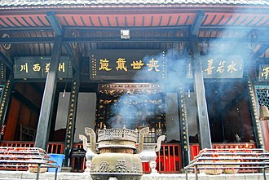
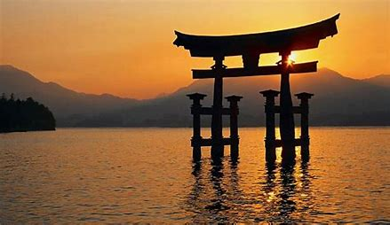
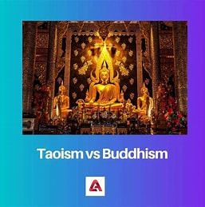
Další náboženství
taoismus neboli "cesta„
a buddhismus
vše propojují také s přirodou
a buddhismus

Slide 10
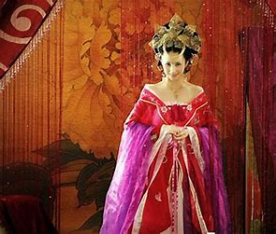
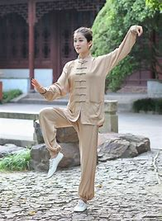
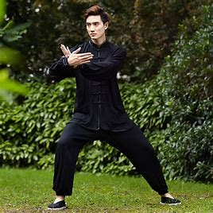
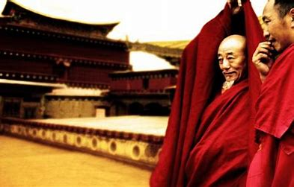
Čínský styl

Slide 11
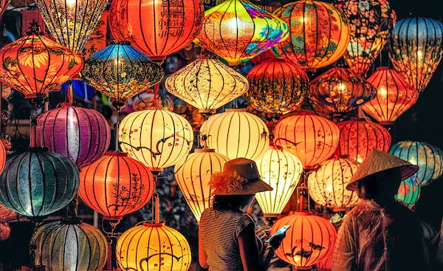
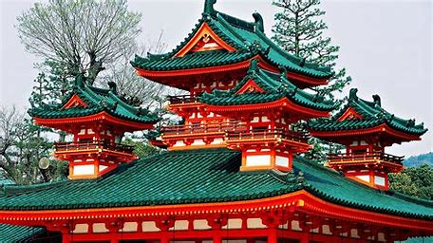
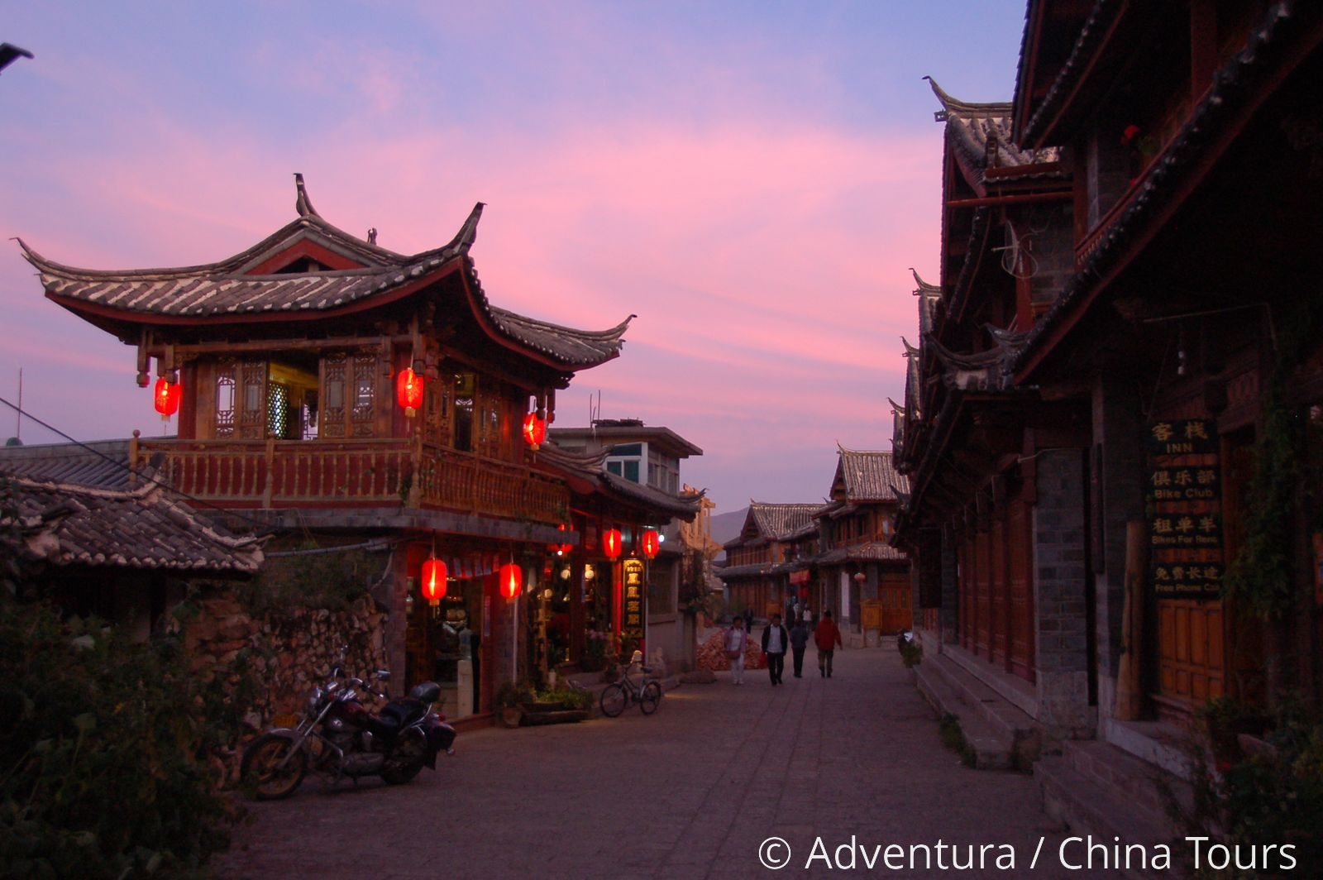
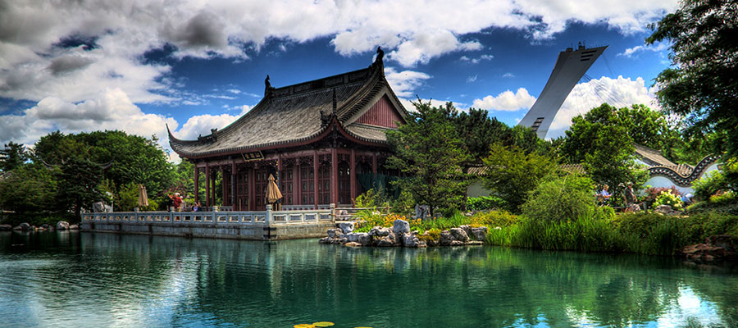

Slide 12
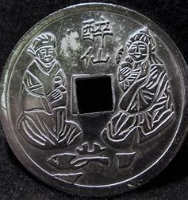
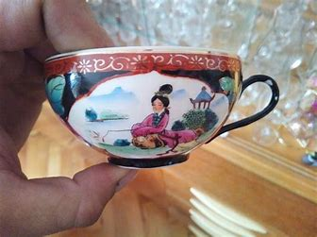
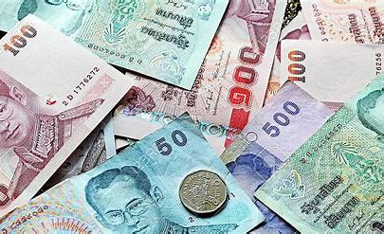
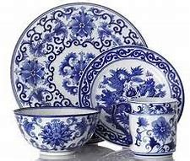
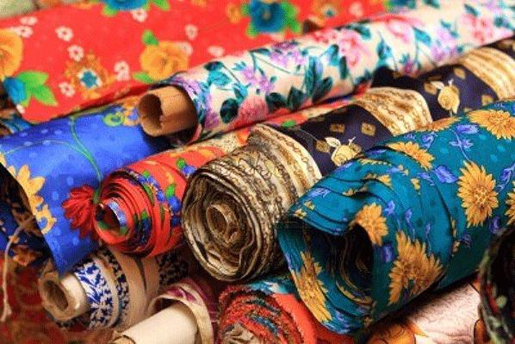
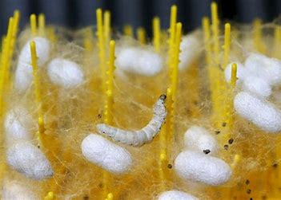
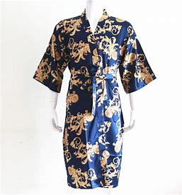
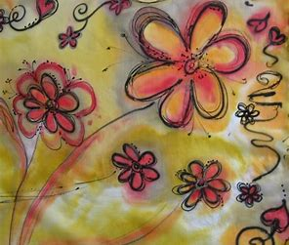
VYNÁLEZY
klikni na hedvábí a uvidíš video ☺
vynalezli střelný prach ( 1. ohňostroj)
porcelán
papírové peníze
hedvábí

Slide 13
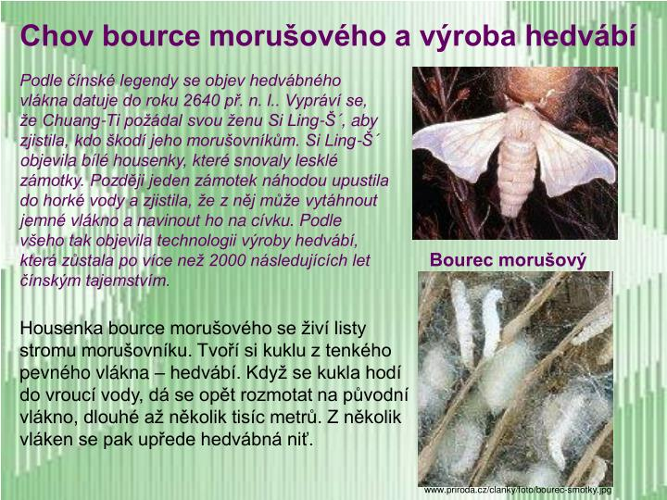

Slide 14
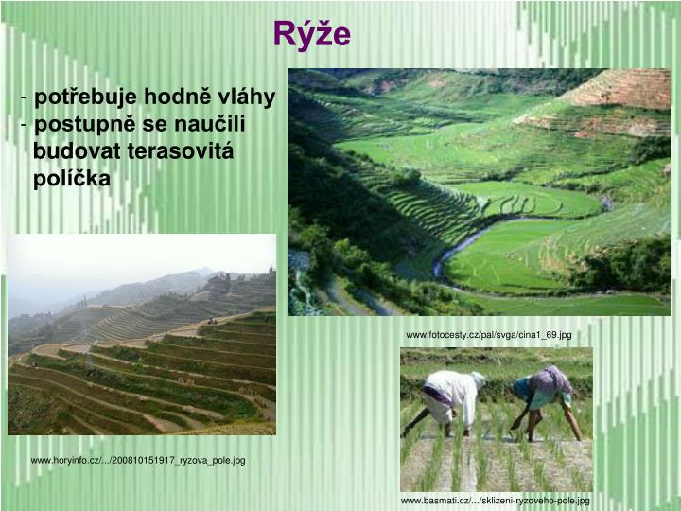
zemědělství

Slide 15
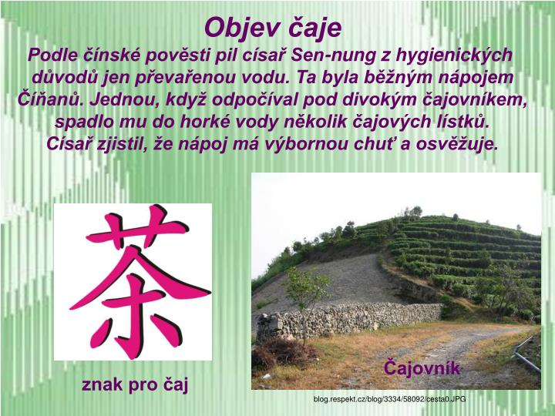

Slide 16
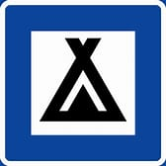
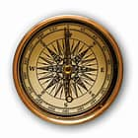
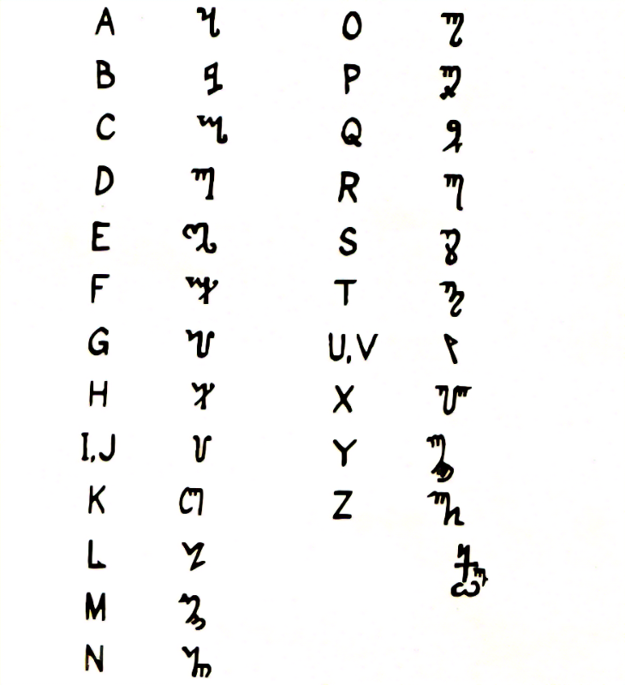
další vynálezy
písmo
kompas (vždy ukazuje na sever)
vynalezli papír a inkoust
základy kaligrafie (krasopis)
piktogramy
Hedvábná stezka – prodej hedbábí do světa
kupec Marco Polo (benátský kupec) cestoval po této stezce prodával hedvábí do celého světa

Slide 17
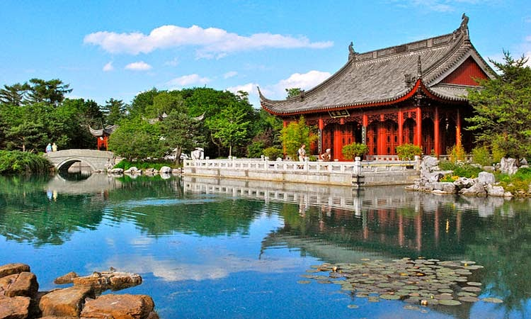
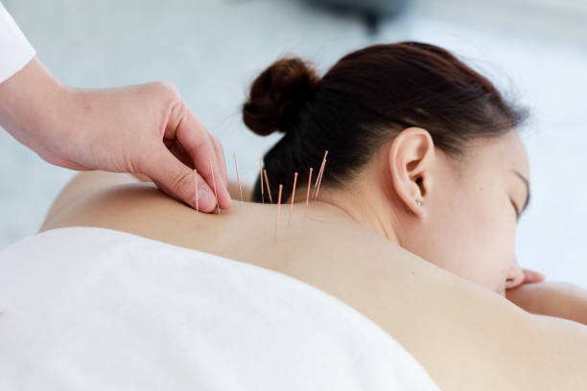
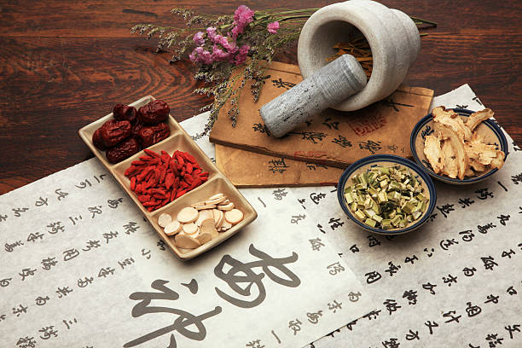
Čínská medicína
Pokud má být člověk zdraví, musí být v rovnováze
používají byliny, ale také akupunkturu
nádherné čínské zahrady jako terapie

Slide 18
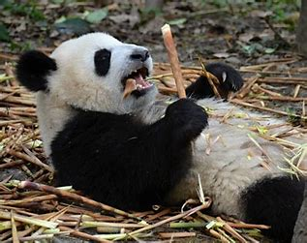
Výuková videa: Stroj času
Stroj času Čína 1
Stroj času Čína 2
Děkuji za pozornost ☺

